Slide 1

OBTENCIÓN DE DATOS
WEB SCRAPING
API
ESTADÍSTICAS 130 MEJORES JUGADORES 2022
https://www.mlb.com/es/stats/2022
UBICACIÓN DE LOS ESTADIOS
https://es.m.wikipedia.org/wiki/Anexo:Estadios_de_B%C3%A9isbol_de_las_Grandes_Ligas
ESTADÍSTICAS DE LOS EQUIPOS
https://rapidapi.com/api-sports/api/api-baseball/

Slide 2

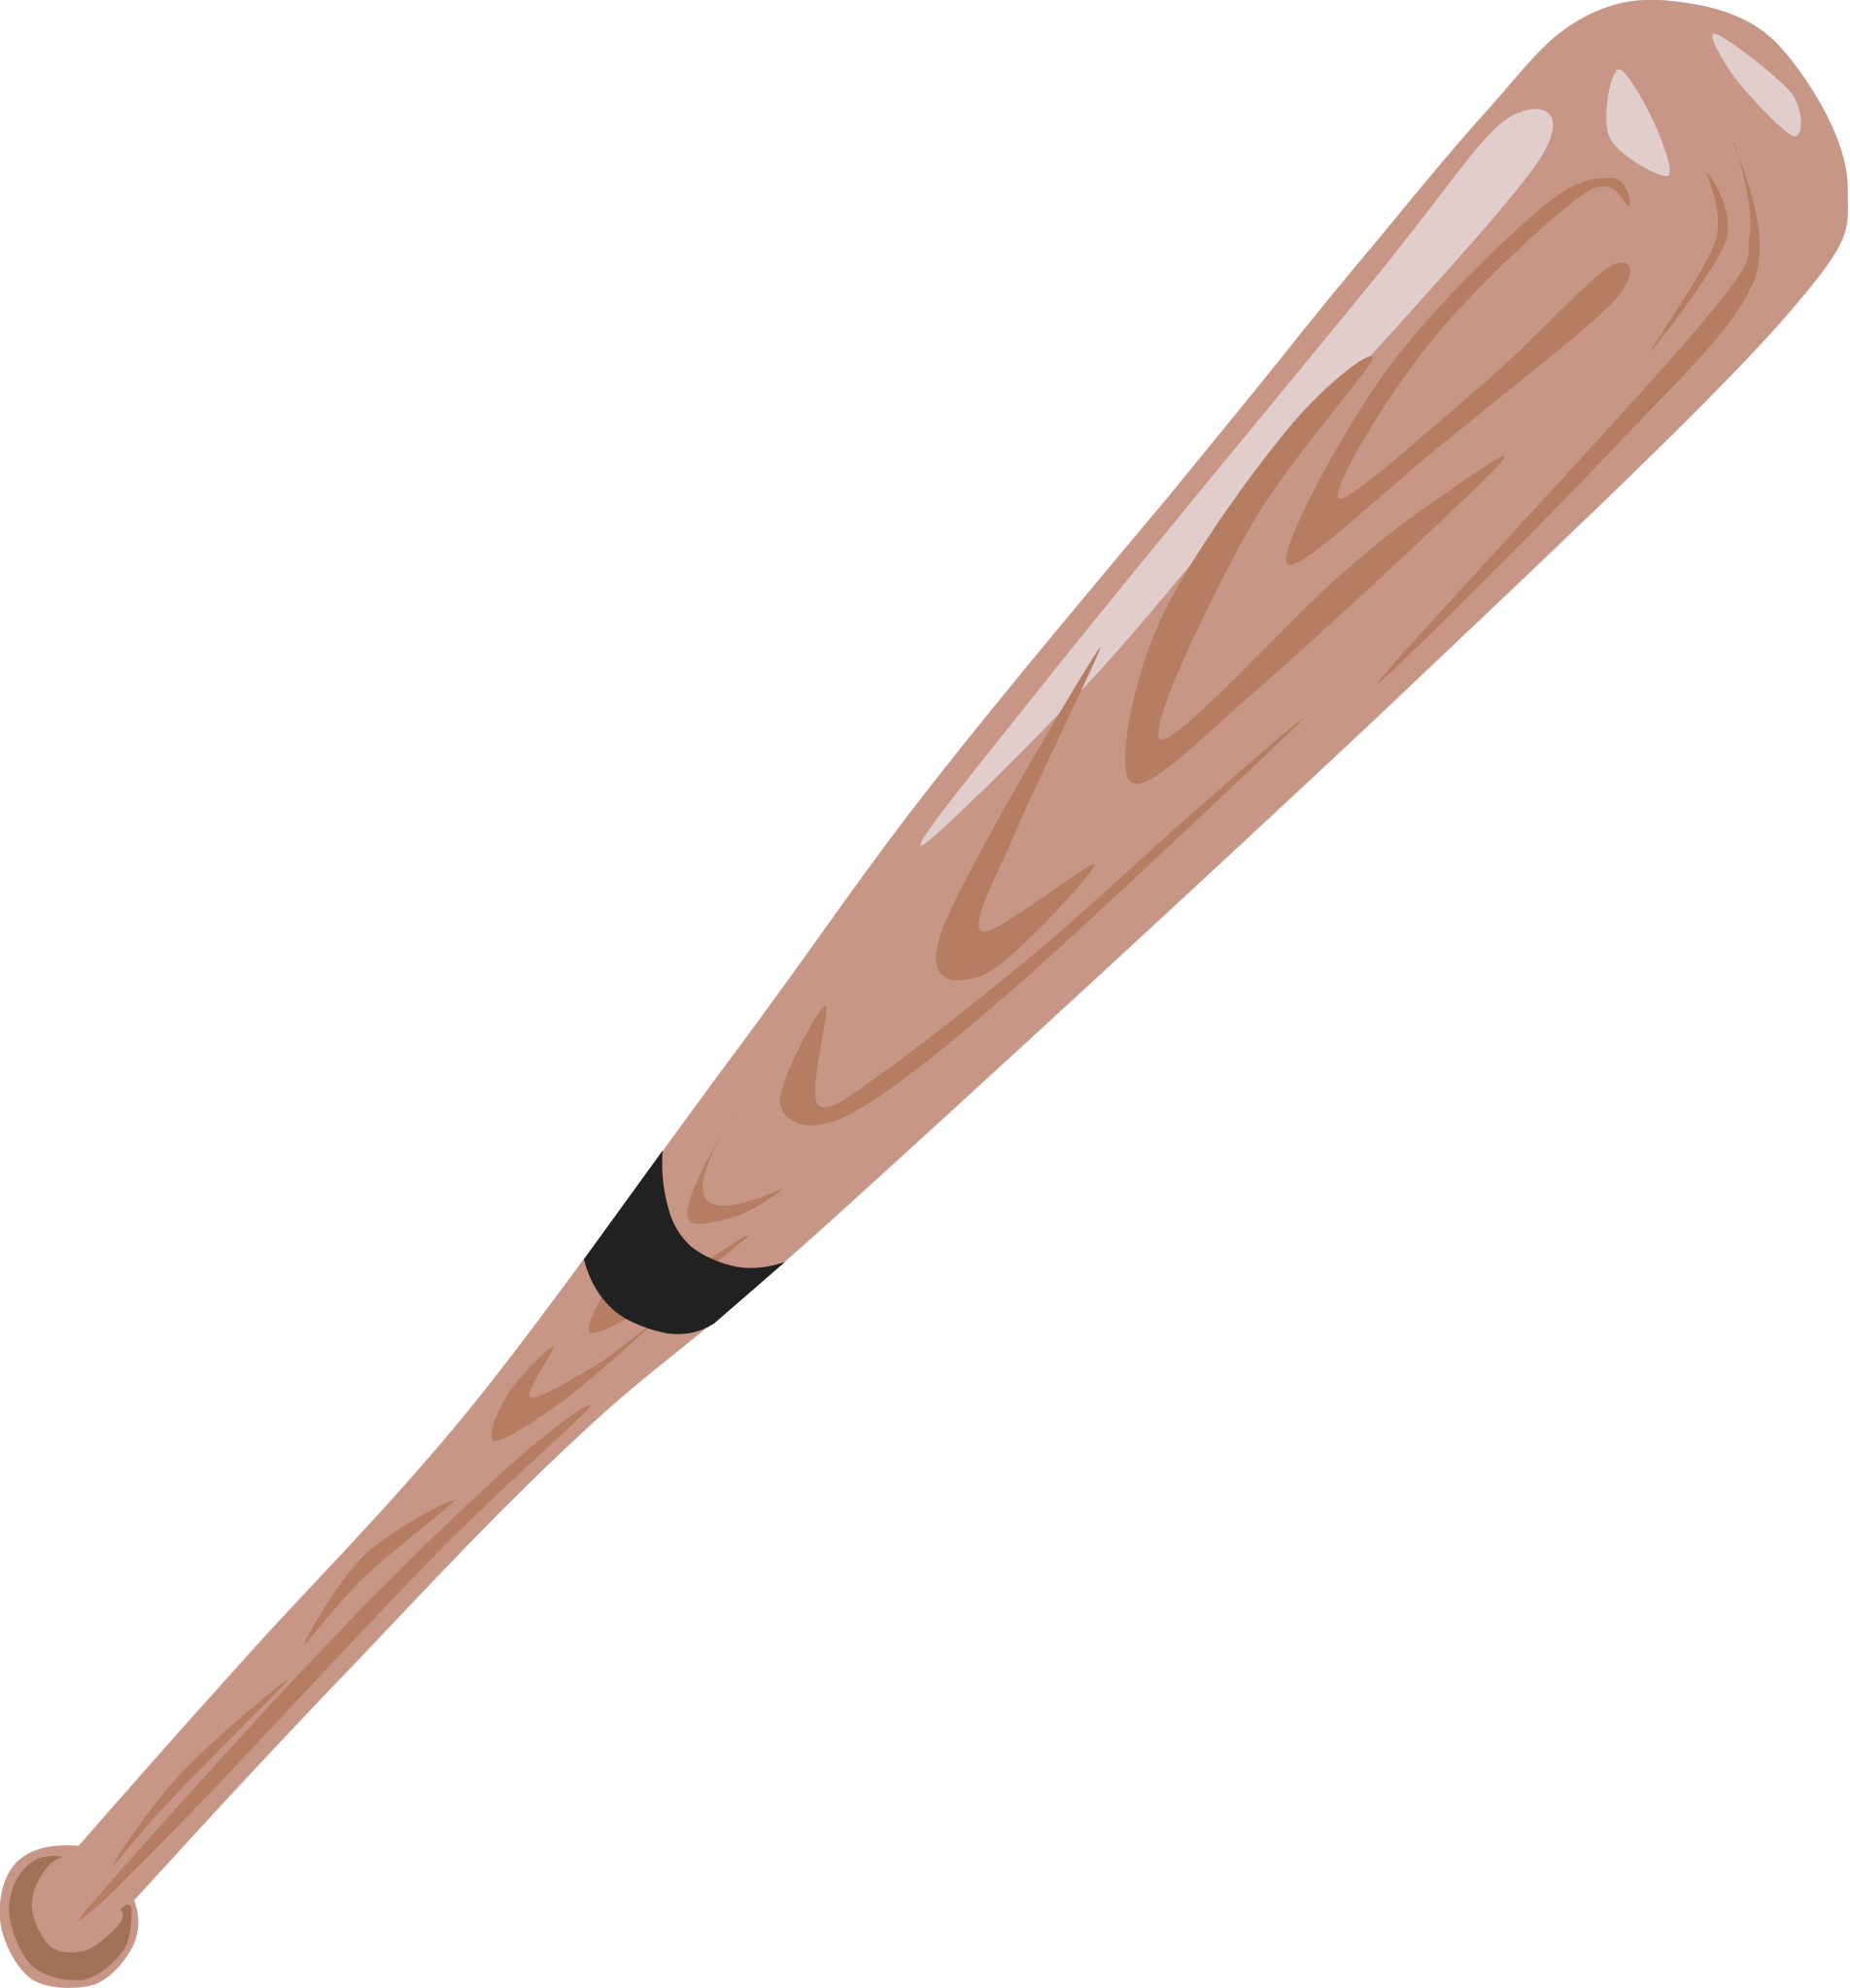
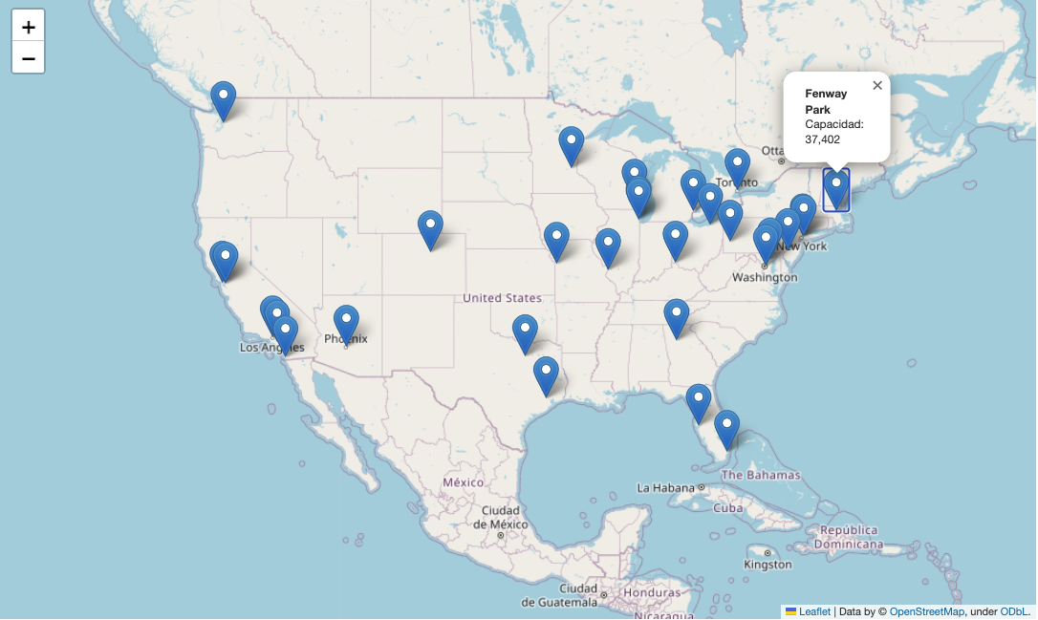
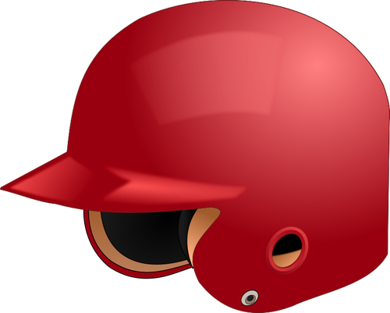


ESTADIOS

Slide 3
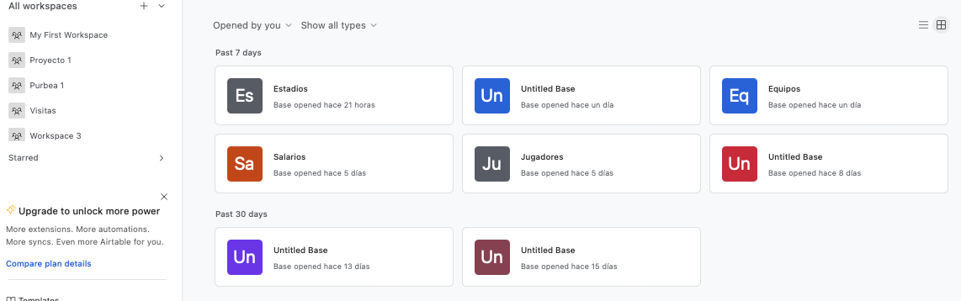
Generamos un proyecto con varias tablas.

Slide 4
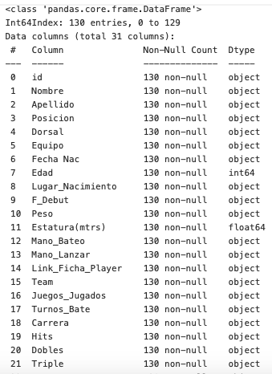

La información almacenada como fecha la pasamos a texto.
La información almacenada como int o str no da ese problema.
Espacios almacenados en los textos de las columnas.

Slide 5
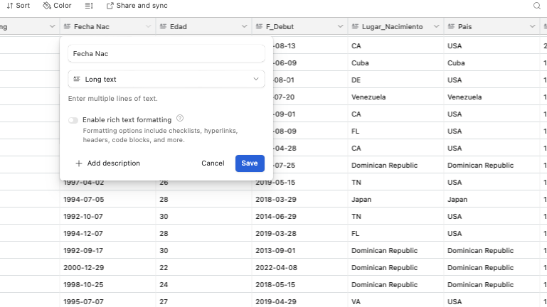
Generamos todas las columnas como ”Long Text”, incluso las fechas, ya que es adecuado para el uso que le damos.
Se puede realizar con otros formatos.

Slide 6
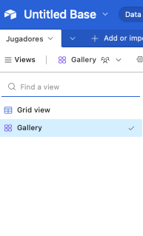
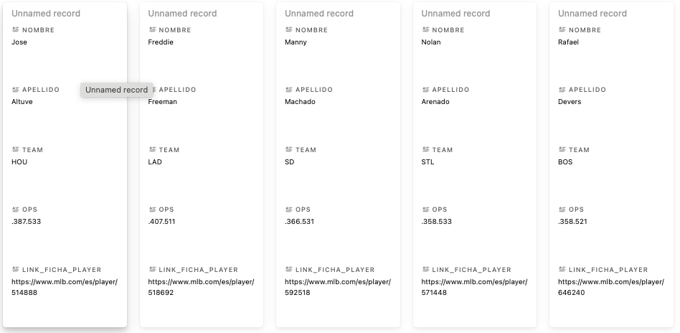
Una posible utilidad de las formas de visualización
Airtable permite combinar información que subimos con entradas manuales

Slide 7
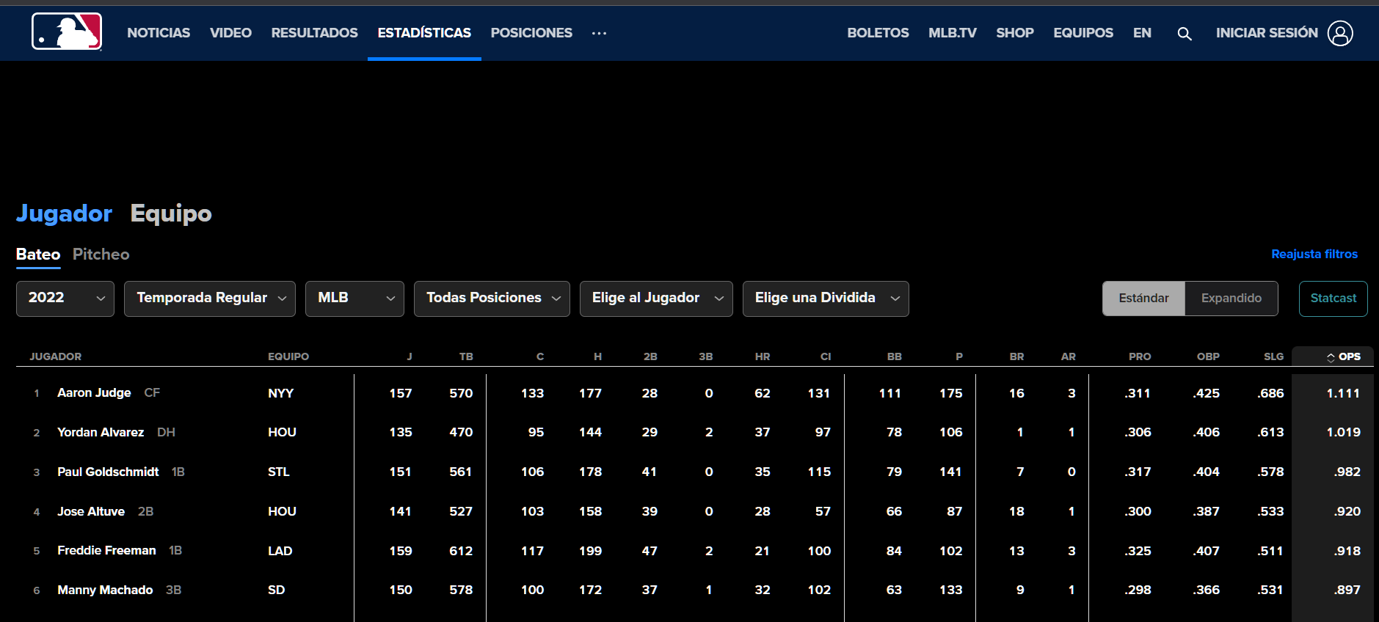
TOP PLAYERS 2022 (OPS> 500) 130 JUGADORES

Slide 8
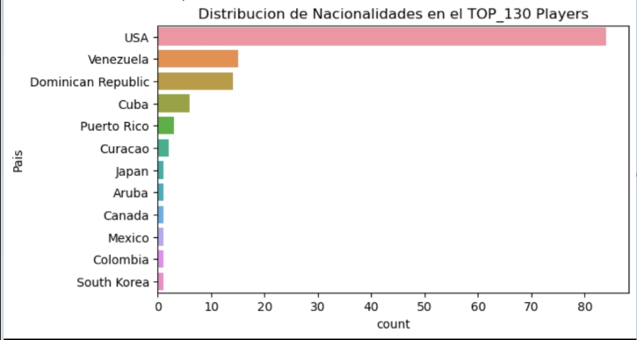
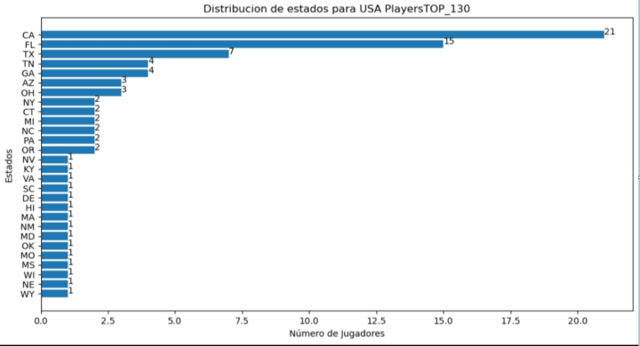
EL BASEBALL ES UN DEPORTE CARIBEÑO
NACIONALIDAD JUGADORES TOP 130
ESTADOS QUE MÁS APORTAN AL TOP 130

Slide 9
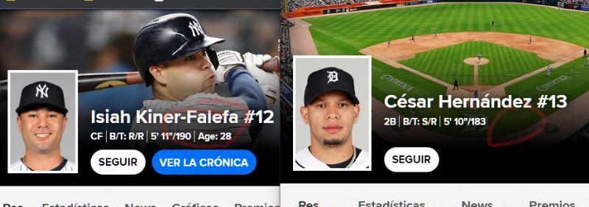
Faltaban datos en algunos jugadores o no todos estaban en la misma posición en la pagina
Algunos “problemas” a solucionar…..
for i in Fecha_nac:
edad=(datetime.now() - datetime.strptime(i, "%m/%d/%Y")).days // 365
Edad.append(edad)

Slide 10
Otros aspectos de limpieza y manipulación
Estatura en Pie y pulgadas
Peso en Libras
Fechas sistema Mes / Dia / Año
Añadir el IMC

Slide 11
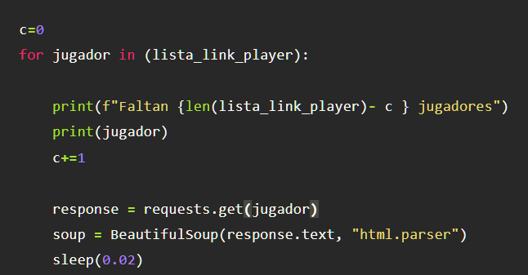
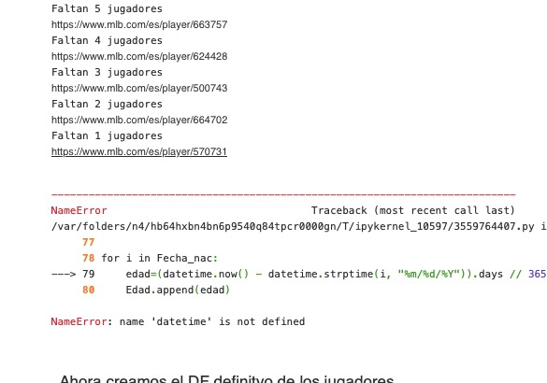
Mejoramos la “experiencia” de espera mientras se ejecuta el código del Web Scrapping

Slide 12
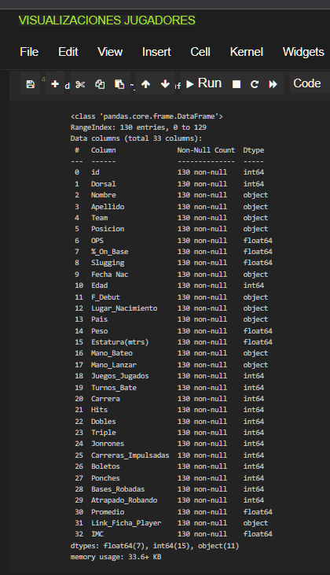
Dataframe Resultante con 130 Filas(Jugadores) y 33 Columnas

Slide 13
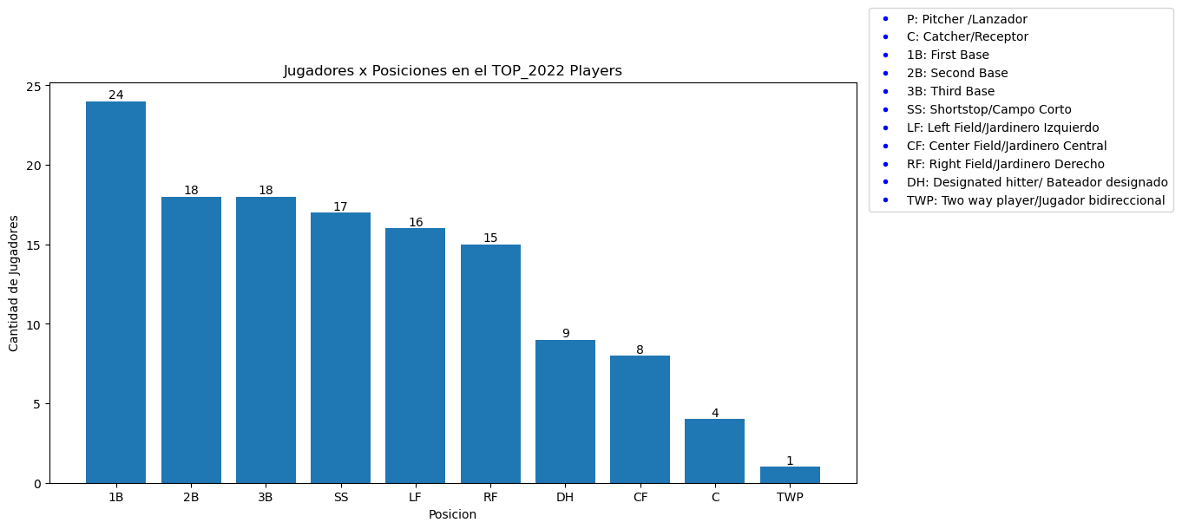
Hay más jugadores de infield(1B,2B,3B,SS) que de outfield(CF. RF.LF)
Destaca mayor cantidad jugadores de 1B.(Mas bateadores¿?)
Aparece la "categoría especial TWP es un jugador que es picher y bateador".. (no se contabiliza como pitcher en la alineación del equipo)Othani

Slide 14
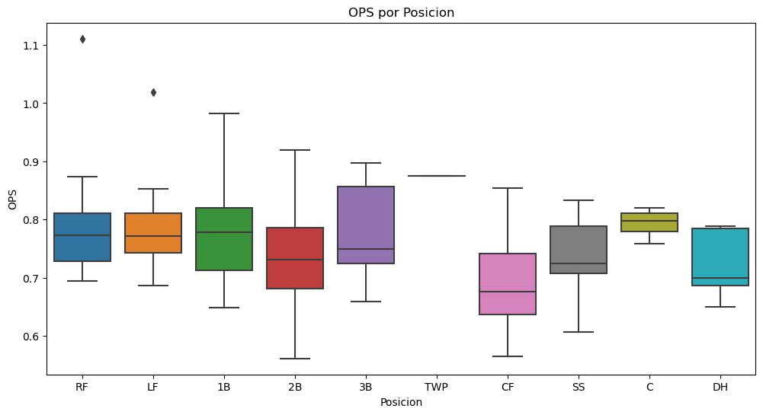
Análisis del comportamiento del OPS x Posición

Slide 15
Conclusiones: De manera general el tamaño de los bigotes nos representa el amplio rango de OPS de los jugadores en cada posición
La posición con el valor medio de OPS más alto es: TWP(esta categoría la tiene solo 1 jugador), pero no se puede tomar en consideración, como valor medio ya que es un único jugador el de esa posición.
La posición con el valor medio más bajo de OPS es: CF con lo cual tienen menor rendimiento ofensivo 3.La posición con mayor IQR es: 3B, los jugadores de estas posiciones tienen gran dispersión en su ofensiva
La posición con el rango Inter cuartil más pequeño (RIC) es el CATCHER
En el caso de los Outliers tenemos dos jugadores que son los que encabezaron la ofensiva de la temporada con valores considerables, inclusive son outliers en cualquiera de las posiciones
5,De manera general influyen dos factores las habilidades técnicas y la experiencia

Slide 16
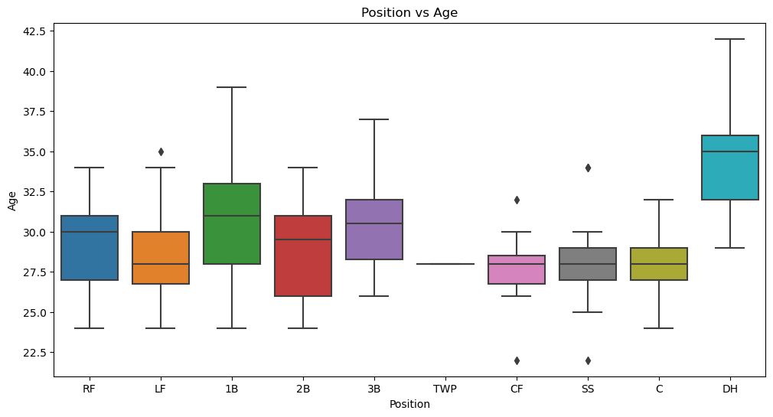

Slide 17
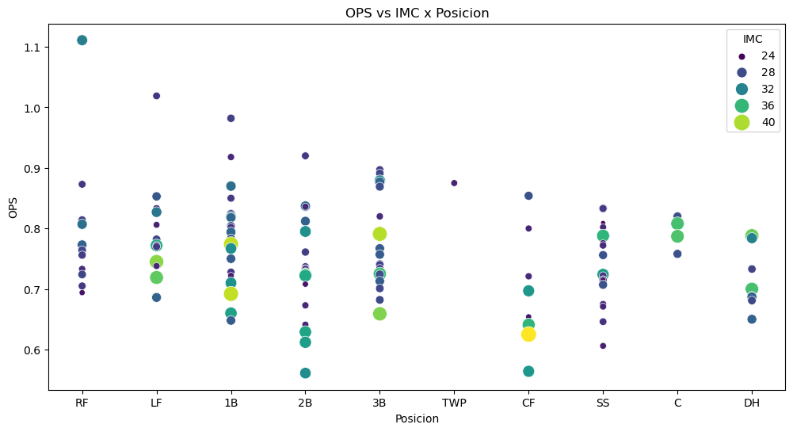

Slide 18
En el diagrama de dispersión anterior, podemos observar:
1. Existe una amplia gama de valores de OPS en diferentes posiciones de acuerdo a las IMC, lo que indica niveles variables de desempeño ofensivo. Tendiendo a estar mas elevado en el caso de los Jardineros derechos
2. La distribución de los valores de OPS dentro de cada posición también varía, con algunas posiciones que tienen un rango de valores más concentrado, mientras que otras tienen un rango más disperso
3. El IMC (índice de masa corporal) de los jugadores parece tener cierta influencia en los valores de OPS, como lo indican el color y el tamaño de los puntos. Sin embargo, no está claro si existe una fuerte correlación entre IMC y OPS.
4. Es posible que se necesite un análisis adicional para determinar si hay diferencias significativas en los valores de OPS entre posiciones o si hay una fuerte relación entre IMC y OPS.
5. De cualquier modo los de mayor IMC sus OPC están por debajo de la media de OPC(0.79)

Slide 19
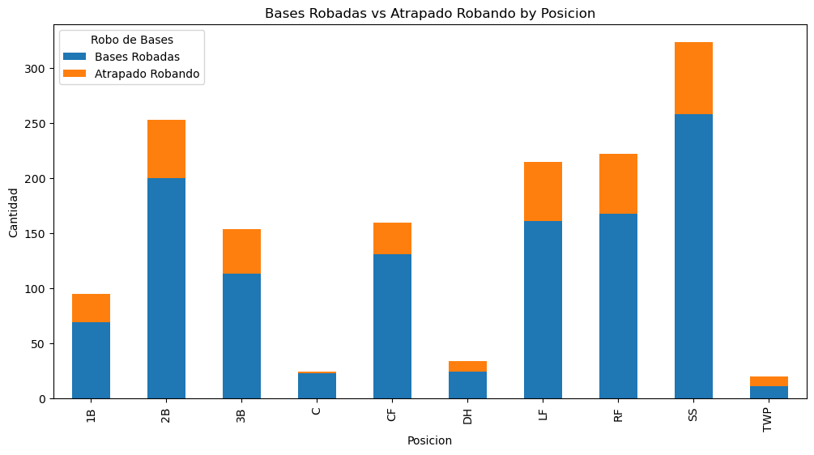

Slide 20
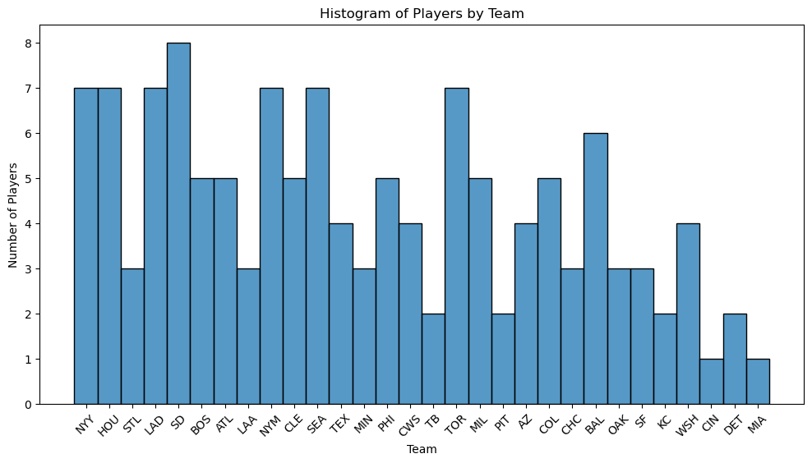

Slide 21
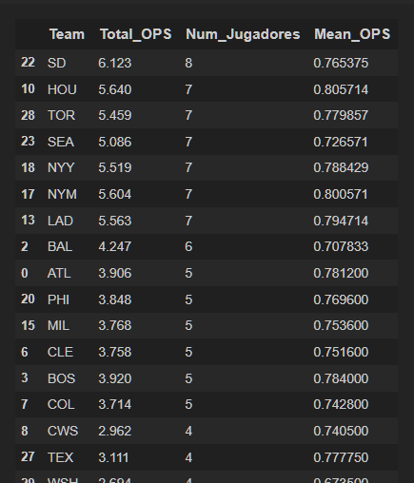
Como conclusión de estas visualizaciones en el dataframe que la mayor influencia para ser mejor equipo está dada por la combinación (Mayor cantidad de jugadores + Mayor OPS promedio).. esta combinación lleva a determinar cuáles pueden ser uno de los favoritos del campeonato EN ESTE CASO Houston es el equipo que aporta la mayor combinación cantidad de jugadores + mayor media OPS( EN ESE ORDEN)

